Slide 1

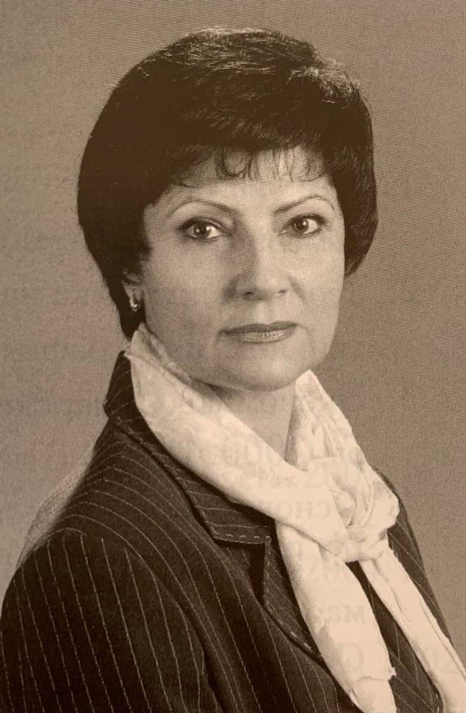
Кудряшова Раиса Павловна
(12 октября 1949 – 2009)
Профессор кафедры экономической теории СГЭУ с 2005 по 2009 г.
Выполнила: Шаронова Юлия
Группа: ТБ19о1

Slide 2
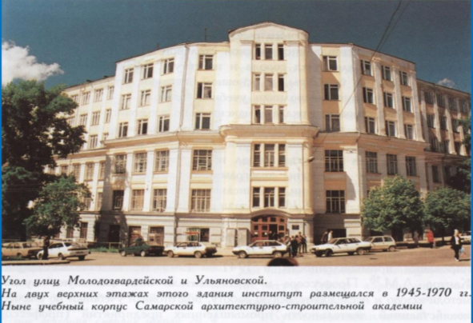
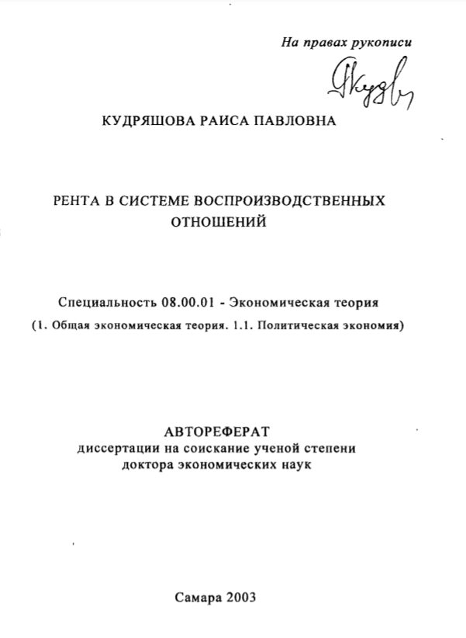

Биография
Р.П. Кудряшова родилась 12 октября 1949 г. в с. Березиновка Чесменского района Челябинской области в семье учителя. Окончила с отличием в 1970 г. Куйбышевский плановый институт, в 1977 г. – аспирантуру этого же института.
С 1970 г. – на штатной преподавательской работе на кафедре политической экономики: ассистент, старший преподаватель, доцент. Решением совета Саратовского государственного университета от 21 марта 1979 г. после защиты диссертации на тему «Распределение дифференциальных доходов колхозов в условиях развитого социализма» Р.П. Кудряшовой присуждена ученая степень кандидата экономических наук, в 1987 г. ей присвоено ученое звание доцента по кафедре политической экономии.
С 1994 по 2009 г. Р.П. Кудряшова работала на кафедре экономической теории СГЭА. В 1995 г. прошла стажировку в Дании. С 2000 по 2003 г. в докторантуре кафедры. В 2003 г. она защищала в Саратовском государственном социально- экономическом университете диссертацию на соискание ученой степени доктора экономических наук на тему «Рента в системе воспроизводственных отношений». В 2005 г. Р.П. Кудряшовой присвоено ученое звание профессора по кафедре экономической теории.

Slide 3

Биография
Р.П. Кудряшова читала самостоятельные лекционные курсы, вела активную научно-методическую и научно-исследовательскую работу, участвовала в подготовке научно-педагогических кадров. Она подготовила 2 кандидатов экономических наук; являлась членом 2 диссертационных советов СГЭУ.
Р.П. Кудряшова – лауреат Самарской губернской премии в области науки 2000 г. Труд Р.П. Кудряшовой с СГЭУ неоднократно отмечался благодарностями и почетными грамотами.
Р.П. Кудряшова умерла в 2009 г.

Slide 4
Печатные труды Р.П. Кудряшовой (отдельные издания)
Единый народный хозяйственный комплекс (содержание, структура, закономерности): кол, монография. Казань, 1983. 6,0/0,3 печ. л.
Теория и практика накопления и инвестиции в переходной экономике России: кол. монография. Самара, 1999. 8,0/0,5 печ. л.
Экономика Самарского региона на рубеже веков: кол. монография. Самара, 2000.11,6/0,8 печ. л.
Основы экономической теории: учеб. Пособие (в соавт.). / под ред. Ю.В. Матвеева, Р.П. Кудряшовой. Гриф УМО. Самара: Изд- во Самара, гос. экон. акад., 2000. 15,0/4,1 печ. л.; 2-е изд. Самара: Изд-во Самар. гос. экон. акад., 2002. 15,6/4,1 печ. л.; 3-е изд., испр. и доп. Самара: Изд-во Самар. гос. экон. акад., 2004. 15,6/4,1 печ. л.; Мультимедийный вариант; 4-е изд., испр. Самара: Изд-во Самар. гос. экон. ун-та, 2006. 16,5/4,1 печ. л.; 5-е изд. Самара: Изд-во Самар. гос. экон. ун-та, 2008. 16,5/4,1 печ. л.
Стратегия социально-экономического развития Самарской области: кол. монография. М.: Экономика, 2002. 24,0/2,0 печ. л.
Рента в воспроизводственной системе финансовой экономики: монография. СПб.,2002. 13,3 печ. л.
Рента в современной экономике России: теория и практика: монография. Самара, 2003. 9,5 печ. л.
Экономическая теория: учеб. Пособие для профессиональной переподготовки специалистов. Самара, 2005. 5,75/2,95 печ. л.

Slide 5
Труды Р.П. Кудряшовой
Монографии и главы монографий
1. Кудряшова Р.П. Рента в воспроизводственной системе финансовой экономики. - СПб.: Изд-во СПбГУЭФ, 2002. -13,3 печ. л.
2. Кудряшова Р.П. Рента в современной экономике России: теория и практика. - Самара: Изд-во Самар. гос. экон. акад., 2003. - 9,5 печ. л.
Коллективные монографии
3. Кудряшова Р.П. Инвестиционная составляющая федеративных отношений в России: проблемы и перспективы (параграф колл. монографии) // Теория и практика накопления и инвестиций в переходной экономике России / Отв.ред. Ю.В. Матвеев, В.Н. Строгов. - Самара: Изд-во Самар. гос. экон. акад., 1999. - 8,86 печ.л. (в соавт., в том числе авт. - 0,5 печ.л.).
4. Кудряшова Р.П. Основные направления формирования механизма реализации собственности на территории Самарской области на период до 2015 года (глава монографии) // Экономика Самарского региона на рубеже веков / Под ред. А.П. Жабина. - Самара: Изд-во Самар. гос. экон. акад., 2000. - 11,6 печ.л. (в соавт., в том числе авт. - 0,8 печ. л.).
5. Кудряшова Р.П. Монопольное производство в рыночной экономике (глава монофафии) // Стратегия социально-экономического развития Самарской области. - М.: Экономика, 2002. - 24 печ.л. (в соавт., в том числе авт. - 2,0 печ. л.).
6. Кудряшова Р.П. Особенности процесса обобществления в сельском хозяйстве (парафаф кол. монографии) // Единый народнохозяйственный комплекс. - Казань: Изд-во Казан, гос. ун-та, 1983. - 6,0 печ. л. (в соавт., в том числе авт. - 0,3 печ.л.).

Slide 6
Труды Р.П. Кудряшовой
Публикации в изданиях, рекомендуемых ВАК
7. Кудряшова Р.П. Категория ренты в системной теории различньк экономических школ // Вестн. Самар. гос. экон. акад. - 2003. - № 1(10). -1,0 печ. л.
8. Кудряшова Р.П., Матвеев Ю.В. Экономическое пространство в воспроизводственной системе современной экономики // Экономика и управление. - 2003. - № 1. - 0,8 печ. л. (в соавт., в том числе авт. - 0,4 печ. л.).
9. Кудряшова Р.П. Особенности мотивации и условий формирования доходов в государственном предпринимательстве // Экономические науки. - 2002. - №4.-1,0 печ. л.
10. Кудряшова Р.П. Формирование ренты в системе хозяйственных взаимосвязей сфер экономики // Учен. зап. Ин-та упр. и экономики. - СПб., 2002. - Вып. 1(6).-1,2 печ. л.
11. Кудряшова Р.П. Рента - экономическая форма реализации монопольного положения экономических субъектов // Изв. Самар. науч. центра Рос. акад. наук. Спец. вып. "Актуальные проблемы экономики". - 2002. -1,0 печ.л.
12. Кудряшова Р.П., Матвеев Ю.В. Рынок государственного заказа как инструмент государственного регулирования // Изв. Самар. науч. центра Рос. акад. наук. Спец. вып. "Актуальные проблемы экономики". - 2002. - 1,5 печл. (в соавт., в том числе авт. -1,0 печ.л.).
13. Кудряшова Р.П. Предприятия с государственным капиталом в экономическом кругообороте// Федерализм. - 2002. - № 2. -1,1 печ.л.
14. Кудряшова Р.П. Государственное предпринимательство в экономическом кругообороте рыночного хозяйства // Учен. зап. Ин-та упр. и экономики. - СПб., 2002. - Вып.5. -1,4 печ.л.

Slide 7
Труды Р.П. Кудряшовой
15. Кудряшова Р.П. Государство как субъект монополии на экономическое пространство в системе рентных доходов // Вести. Самар. гос. экон. акад. - 2002. -№2(9).-1,1 печ.л.
16. Кудряшова Р.П., Добрынин А.И. Природно-ресурсная рента в экономике России // Учен. зап. Ин-та упр. и экономики. - СПб., 2001. - Вьш.4. - 0,5 печ.л. (в соавт., в том числе авт. - 0,3 печ.л.).
17. Кудряшова Р.П. Изменения в системе доходов субъектов рыночного хозяйства// Учен. зап. Ин-та упр. и экономики. - СПб., 2001. - Бып.4. - 0,6 печ.л.
18. Кудряшова Р.П. Рентные отношения в процессе становления федеративных отношений в России // Федерализм. - 2001. - Вып. 3. - 0,8 печ.л.
19. Кудряшова Р.П. К вопросу о формировании субъектов рыночной экономики // Вести. Самар. гос. экон. акад. - 2001. - X» 2(6). - 0,6 печл.
20. Кудряшова Р.П., Дубошина М.А. Муниципальная собственность как экономическая основа местного самоуправления // Веста. Сам^). гос. экон. акад. - 2001. - N° 1(5). - 1,0 печл. (в соавт., в том числе авт. - 0,5 печл.).
21. Кудряшова Р.П., Коновалова М.Е. Отраслевые и институциональные особенности рыночной трансформации российской экономики // Вести. Самар. гос. экон. акад. - 2000. - № 2-3 (3-4). - 0,75 печ. л. (в соавт., в том числе авт. - 0,3 печ. л.).
Публикации в других изданиях
22. Кудряшова Р.П., Матвеев Ю.В. Региональное воспроизводство: современное состояние и проблема перехода к устойчивому развитию // Актуальные проблемы региональной экономики: Сб. науч. статей / Сарат. гос. техн. ун-т. - Саратов, 2002. - 0,6 печ.л. (в соавт., в том числе авт. - 0,3 печ.л.).
23. Кудряшова Р.П. Теории издержек. Теории факторов производства. Теории денег (главы колл. работы) // Основы экономической теории: Учеб. пособие / Под ред. Ю.В. Матвеева, Р.П. Кудряшовой. Рекомендовано УМО в качестве учебного пособия для студентов, обучающихся по направлению "Экономика" и экономическим специальностям. - Самара: Изд-во Самар. гос. экон. акад., 2002. Вып. 2. -15,6 печ. л. (в том числе авт. - 4,0 печ. л.).
24. Кудряшова Р.П. Институциональные изменения в трансформируемой экономике // Структурная трансформация экономики, соотношение плановых и рыночных механизмов / Под ред. Д.Ю. Миропольского, А.В. Харламова. - СПб.: Изд-во СПбГУЭФ, 2001.-0,1 печл.

Slide 8
Труды Р.П. Кудряшовой
25. Кудряшова Р.П., Матвеев Ю.В. Проблемы процесса приватизации в российской экономике / Самар. гос. экон. акад., 1998. - Деп. в ВИНИТИ РАН. 16.03.98. - № 740-В98. - 0,56 печ. л. (в соавт., в том числе авт. - 0,26 печ. л.).
26. Кудряшова Р.П. Совершенствование управлением расширенным воспроизводством в новых условиях // Проблемы совершенствования региональной экономики: Тез. докл. респуб. конф. - Рига: Изд-во Лат. гос. ун-та им. П. Стучки, 1989. - 0,1 печл.
27. Кудряшова Р.П Органическое строение производства в системе экономических отношений АПК // Стоимостные основы экономических отношений в агропромышленном комплексе: Сб. науч. тр. / Отв. ред. Е.Е. Лысов; Куйбышев. Ш1ан. ин-т., 1989. - Деп. в ИННОЙ АН СССР. 11.03.89. № 36 (847). - 0,5 печл.
28. Кудряшова Р.П. Распределение дифференциальных доходов в системе рычагов хозяйственного механизма // Движение дифференциальной ренты и совершенствование хозрасчетных отношений в условиях развитого социализма: Сб. науч. тр. - Куйбышев: Изд-во Куйбышев, гос. ун-та, 1982. - 0,8 печ.л.
29. Кудряшова Р.П. К вопросу о структуре рентных отношений при социализме // Зрелый социализм: содержание, развитие, проблемы: Сб. науч. тр. - Казань: Изд-во Казан, гос. ун-та, 1982. - 0,3 печ.л.
30. Кудряшова Р.П. Выражение дифференциальных доходов колхозов в цене реализации сельскохозяйственной продукции // Методологические проблемы дифференциальной ренты при социализме: (В связи с теорией трудовой стоимости): Сб. науч. тр. - Куйбьш1ев: Изд-во Куйбышев, гос. ун-та, 1980. - 0,7 печл.
31. Кудряшова Р.П. Экономическая природа дифференциальной ренты при социализме / Куйбышев, план, ин-т, 1978. - Деп. в ИНИОН АН СССР. 29.11.78. №2810.-0,6 печ .л.
32. Кудряшова Р.П. Выравнивание экономических условий хозяйствования колхозов как фактор повышения эффективности межхозяйственного кооперирования // Проблемы межхозяйственного кооперирования в сельском хозяйстве Куйбышевской области: Межвуз. сб. науч. тр. - Куйбьшхев: Изд-во Куйбышев, гос. ун-та, 1978. - 0,4 печ.л.
33. Кудряшова Р.П. Значение цены социалистического воспроизводства в усилении действия хозрасчетного механизма // Повышение экономической эффективности сельскохозяйственного производства: Сб. науч. тр. - Куйбьш1ев: Куйбышев, план, ин-т, 1976. - 0,3 печ.л.

Slide 9
Труды Р.П. Кудряшовой
Материалы конференция
34. Кудряшова Р.П. Стоимостные основы ренты и их трансформация в современной экономике // Проблемы развития предприятий: теория и практика: Материалы междунар. науч.-практ. конф., 10-11 окт. 2002 г. - Самара: Изд-во Самар. гос. экон. акад., 2002. - 0,5 печл.
35. Кудряшова Р.П. Проблемы капитализации российской экономики в условиях глобализации // Экономическое и межкультурное пространство России в период глобализации: Материалы междунар. науч.-пракг. конф., 25-26 апр. 2002г. - Самара: Изд-во Самар. гос. экон. акад., 2002. - 0,5 печ.л.
36. Кудряшова Р.П. Субъекты Российской Федерации в системе межбюджегных отношений // Конституциональные полномочия субъектов Федерации и муниципальных образований: Материалы Всерос. круглого стола, 18 мая 2001 г. - Самара: Изд-во Самар. гос. экон. акад., 2001. - 0,1 печ.л.
37. Кудряшова Р.П. Земельный налог в системе экономических отношений аграрного сектора // Теория и практика хозяйственной деятельности: Сб. материшюв Всерос. науч.-практ. конф. - 4.1. -Пенза: Приволж. Дом знаний, 2000. - 0,2 печ.л.
38. Кудряшова Р.П., Ушакова Т.А. Экологическая составляющая устойчиЕого экономического роста // Теория и практика хозяйственной деятельности: Материалы Всерос. науч.-практ. конф. - 4.2. - Пенза: Приволж. Дом знаний, 2000. - 0,2 печ.л. (в соавт., в том числе авт. - 0,1 печл.).
39. Кудряшова Р.П. О формировании механизма реализации частной собственности в афарном секторе // Проблемы совершенствования механизма хозяйствования: теория и практика. - 4.1. -Пенза: Приволж. Дом знаний, 2000. - 0,2 печ.л
40. Кудряшова Р.П. Деятельность федеральных финансовых посредников в условиях перехода к рынку // Проблемы совершенствования механизма хозяйствования в современных условиях: Сб. материалов Всерос. науч.-практ. конф. - Ч. 2. - Пенза: Приволж. Дом знаний, 1999. - 0,2 печ. л.
41. Кудряшова Р.П., Матвеев Ю.В. Инвестиции в человеческий капитал как фактор ресурсосбережения // Экономические и организационные проблемы ресурсосбережения: Материалы Всерос. науч.-практ. конф. - Пенза: Приволж. Дом знаний, 1997. - 0,4 печл. (в соавт., в том числе авт. - 0,2 печ. л.).
42. Кудряшова Р.П. Государство и собственность: теория и практика взаимодействия // Теория и практика антикризисного управления в хозяйственных системах: Сб. материалов Всерос. науч.-практ. конф. - Пенза: Приволж. Дом знаний, 1997. - 0,2 печ.л.
43. Кудряшова Р.П., Матвеев Ю.В. Влияние обновления производственного потенциала на технико-экономические показатели общественного производства // Инвестиционная политика и рыночные структуры: Материалы Поволж. конф. - Самара: Изд-во Самар. экон. ин-т, 1994. - 0,6 печ.л. (в соавт., в том числе авт. - 0,3 печ.л.).
44. Кудряшова Р.П. Дифференциальная рента при социализме как форма экономической реализации социалистической земельной собственности // Молодые ученые Куйбышевской области - производству: Тез. докладов обл. науч.- практ. конф. - Куйбышев: Куйбышев, обл. дом техники НТО, 1977. - 0,1 печ. л.

Slide 10
Труды Р.П. Кудряшовой
Научное редактирование публикаций
Стратегия социально-экономического развития Самарской области: Коллективная монография / Под ред. А.П. Жабина (отв. ред.), Е.В. Заровой, Ю.В. Матвеева, В.П. Гордеева, Р.П. Кудряшовой. - М.: Экономика, 2002. - 24,0 печ. л.

Slide 11
Зарубежные публикации
Grundlagen der Wirtschaftstheorie: Zehrbuch. Munchen, 2004. 16,5/5,0 печ. л.

